Slide 1
Multiple GPUs with CUDA(1)
https://youtu.be/mn_yGzH5yZA

Slide 2
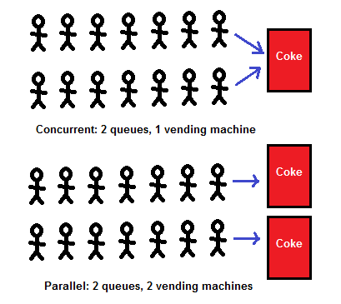
Implementation Strategies
Concurrency와 Parallelism의 차이
Concurrency – 동시성
동시에 실행되는 것처럼 보이는 것
논리적인 개념
싱글코어, 멀티코어에서 가능
Parallelism – 병렬성
실제로 동시에 실행되는 것
물리적인 개념
멀티코에어서만 가능

Slide 3
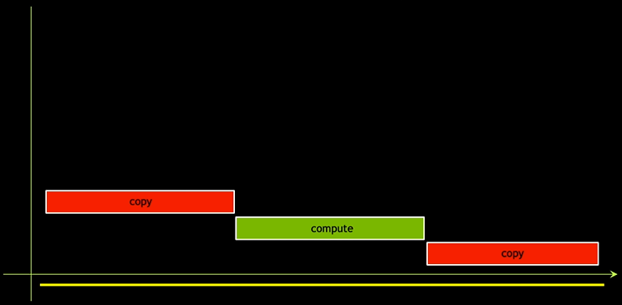
Implementation Strategies
일반적으로 GPU Programming은 3가지 단계로 동작
Transfer data to GPU device
Perform computation on GPU device
Transfer data back to the host
실행 시간은 보통 데이터가 복사되는 시점부터 다시 복사하는 과정 모두를 포함
전체 실행 시간
1
2
3

Slide 4
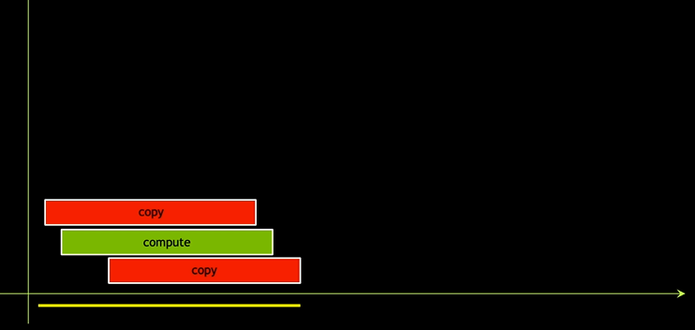
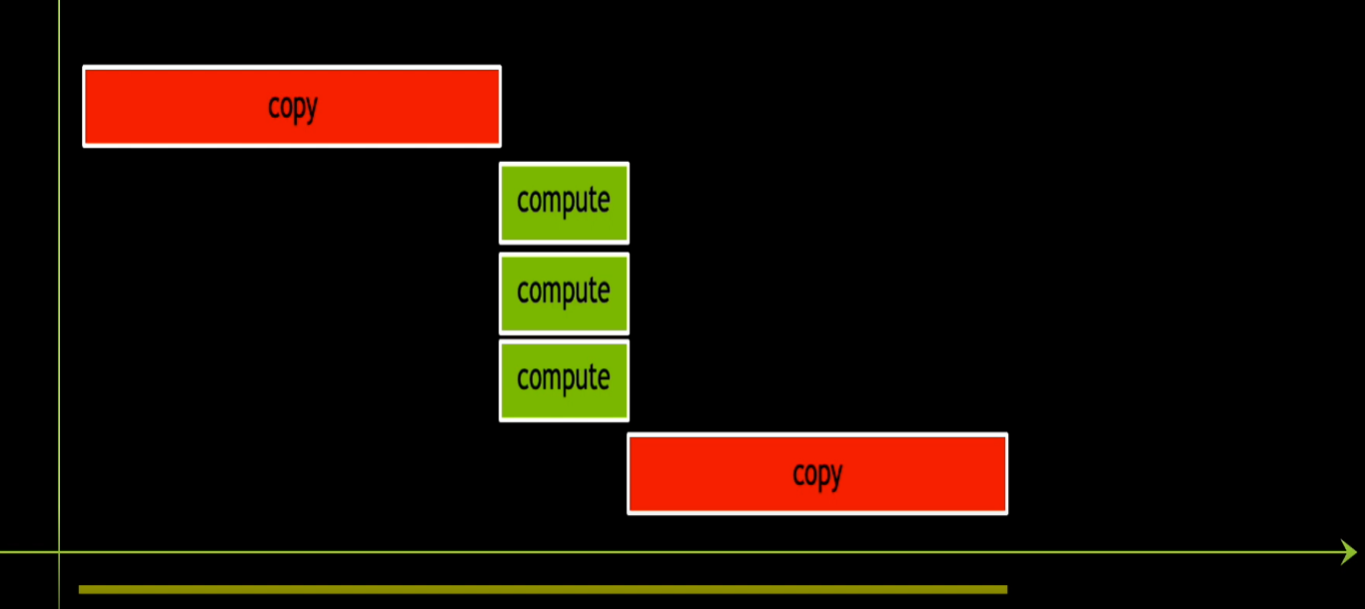
Implementation Strategies
실행 시간을 단축 시킬 수 있는 방법
메모리 전송과 연산을 오버랩 하는 방법
Concureency 동시성을 활용
연산만을 오버랩 하는 방법
Parallelism 병렬성을 활용
Parallelism
Concurrency

Slide 5
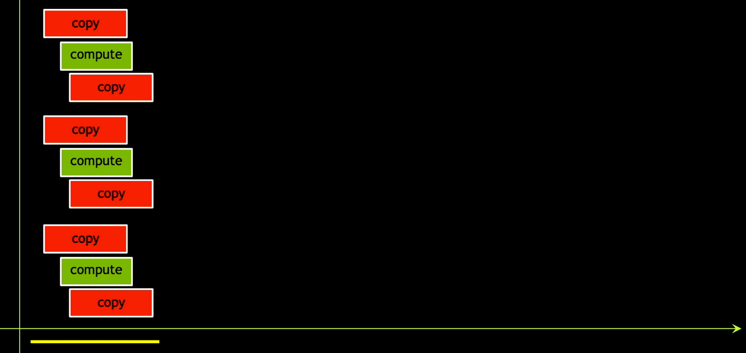
Implementation Strategies
두 방법을 조합하게 되면 실행 시간을 훨씬 더 단축시킬 수 있음
이때 데이터를 적절하게 분배되어야 함.
암호 구현 관점에서 보았을 때, 연산되는 값이 서로에게 영향을 주지 않는다면 적용 가능
Concurrency
Concurrency
Parallelism
Concurrency

Slide 6
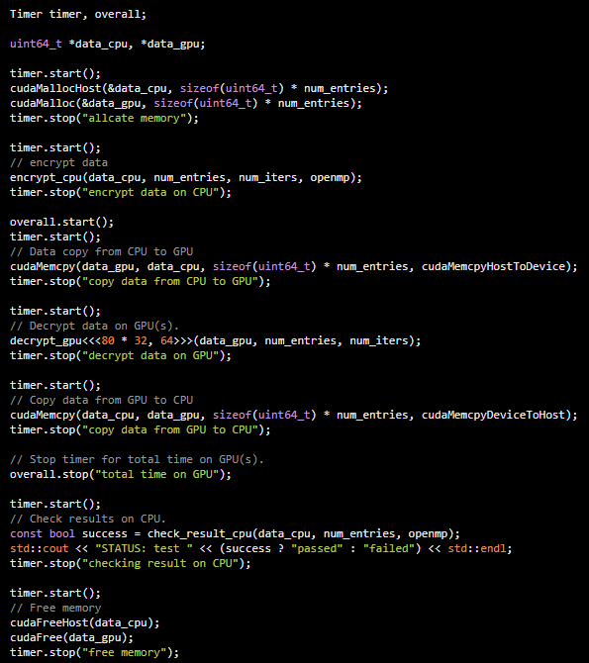
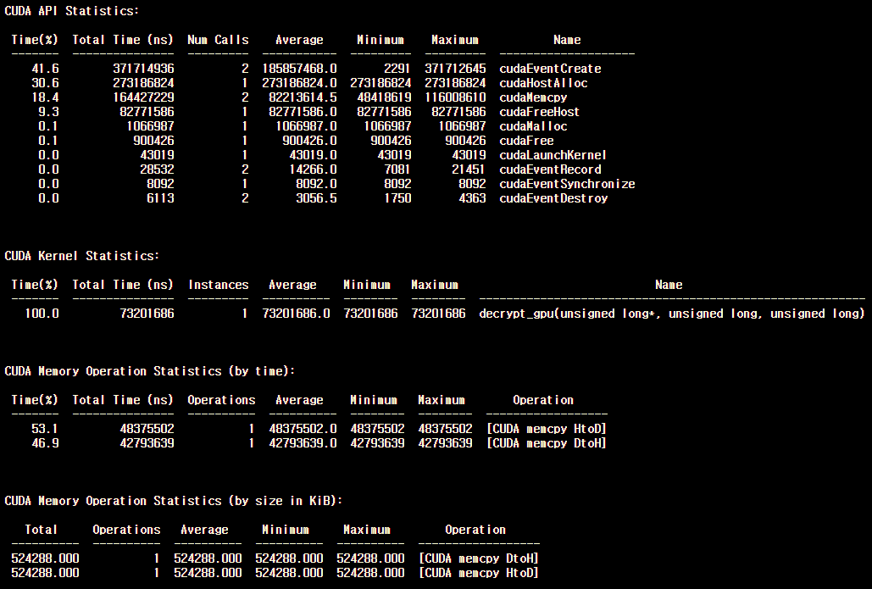
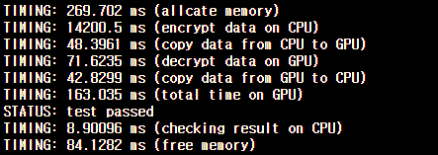
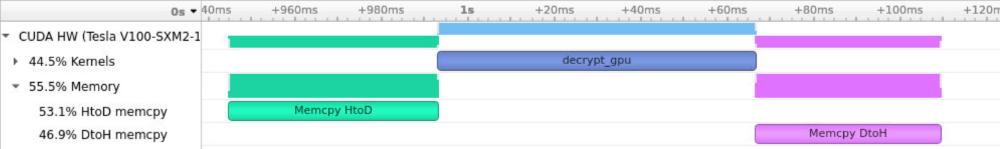
Test Code 리뷰
nsys profile
출처 : https://junstar92.tistory.com/432

Slide 7

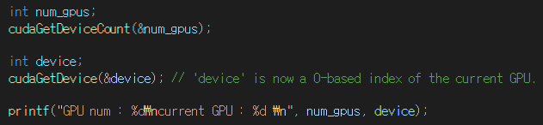

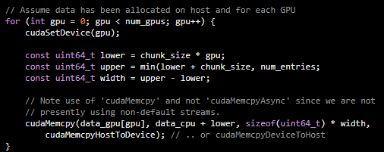

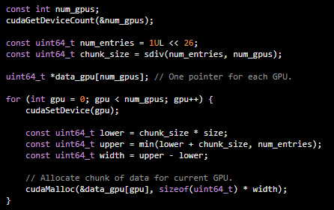

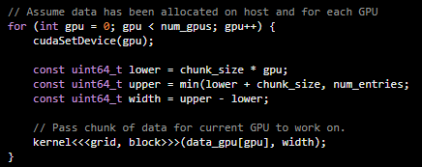
Test Code 리뷰
메모리 복사
메모리 할당
커널함수 동작

Slide 8
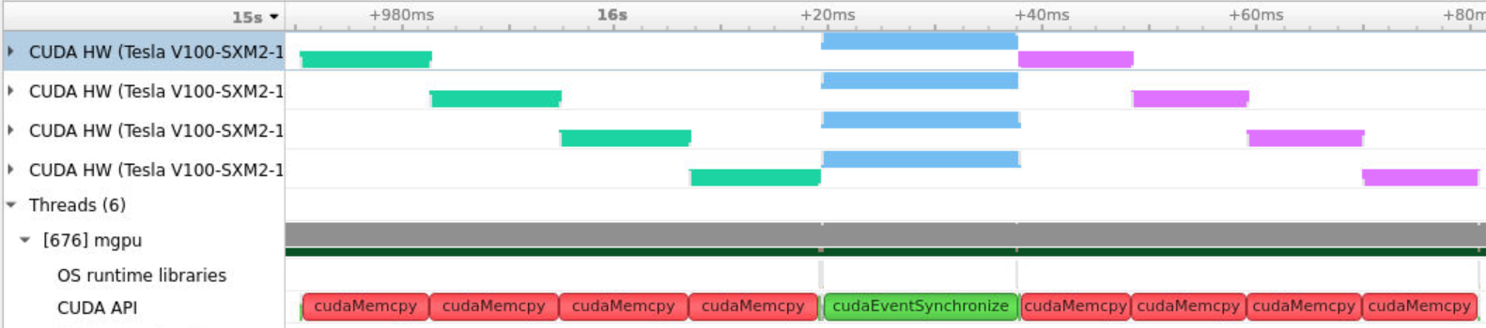
Test Code 리뷰

Slide 9
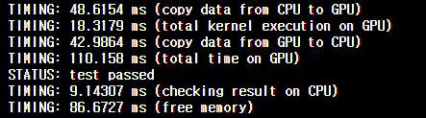
Test Code 리뷰
단일 GPU 결과
다중 GPU 결과
71ms 에서 18ms 로 약 4배(늘어난 GPU수 만큼) 빨라짐

